Slide 1
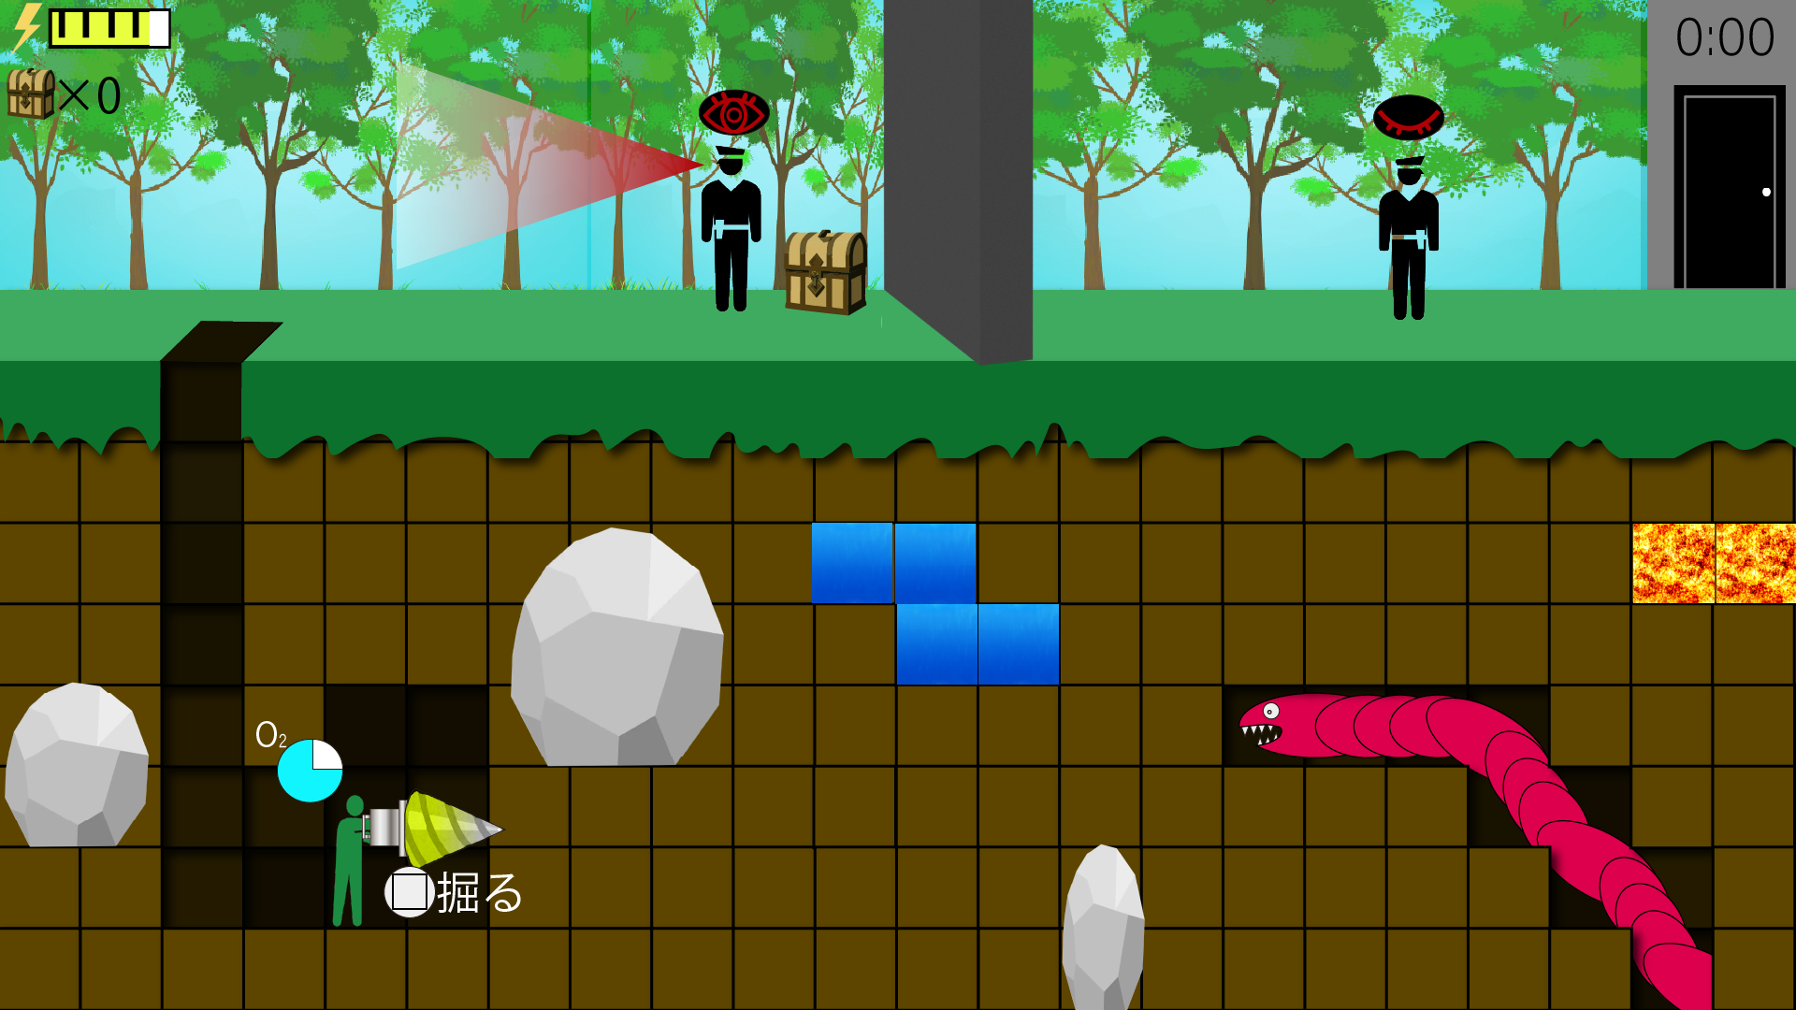
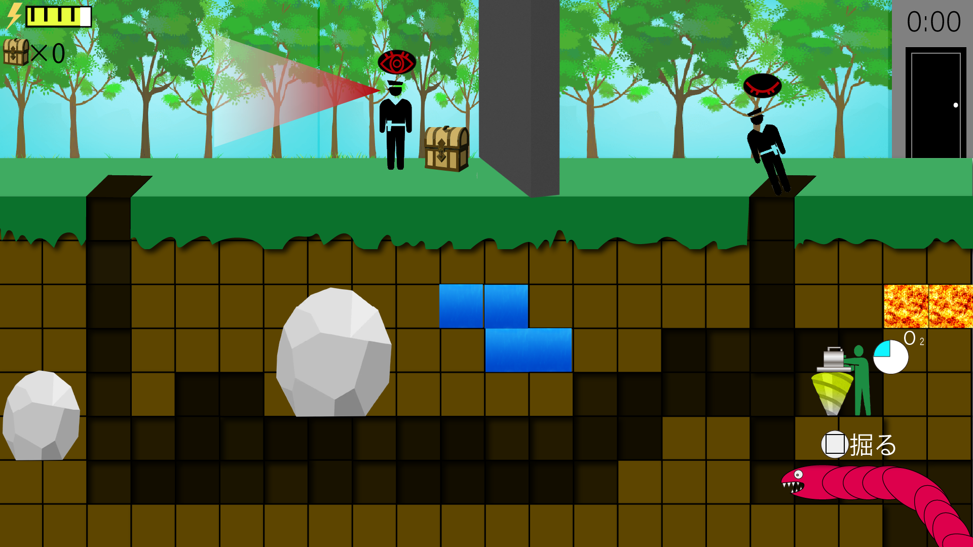
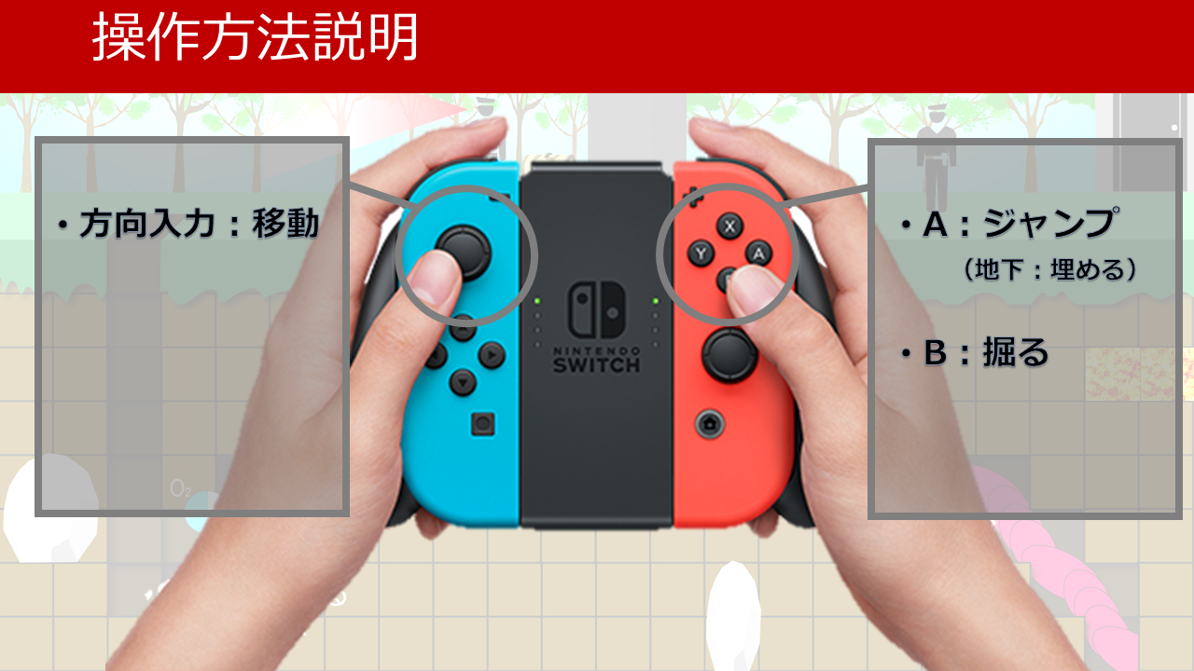
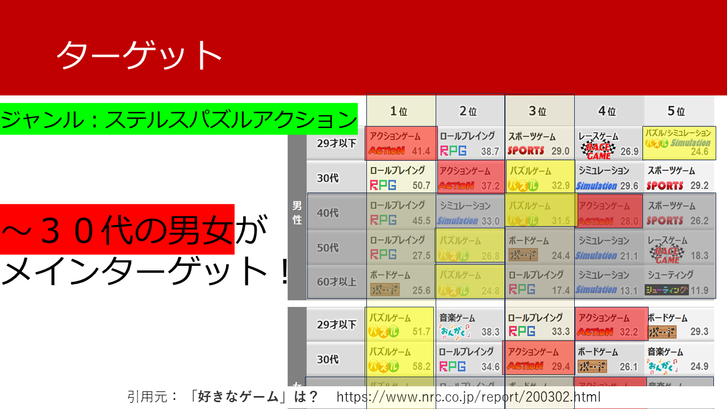
画面イメージ
Hide&Dig
速やかに掘る
新システム
・穴を掘ってゴールを 目指す。
パラメータ
・電池のゲージがある。
・酸素のゲージがある。
特徴的なコントローラ
操作方法・図解
ターゲットとシステムが
刺さる理由

